Slide 1




TUGAS 1
STATISTIKA
Analisa Deskriptif Data Satu Dimensi
dengan Menggunakan Histogram dan Boxplot
pada Data Factbook (GDP Real Growth Rate)
Kelompok 10 : - Brama Hartoyo
- Muhammad Farhan Mappaewa
- Zaky Muhammad Fauzi

Slide 2





Hasil Diskusi
Mempresentasikan
Menyimpulkan
Histogram
Boxplot
Data GDP Growth
Analisis Deskriptif
Visualisasi Data

Slide 3

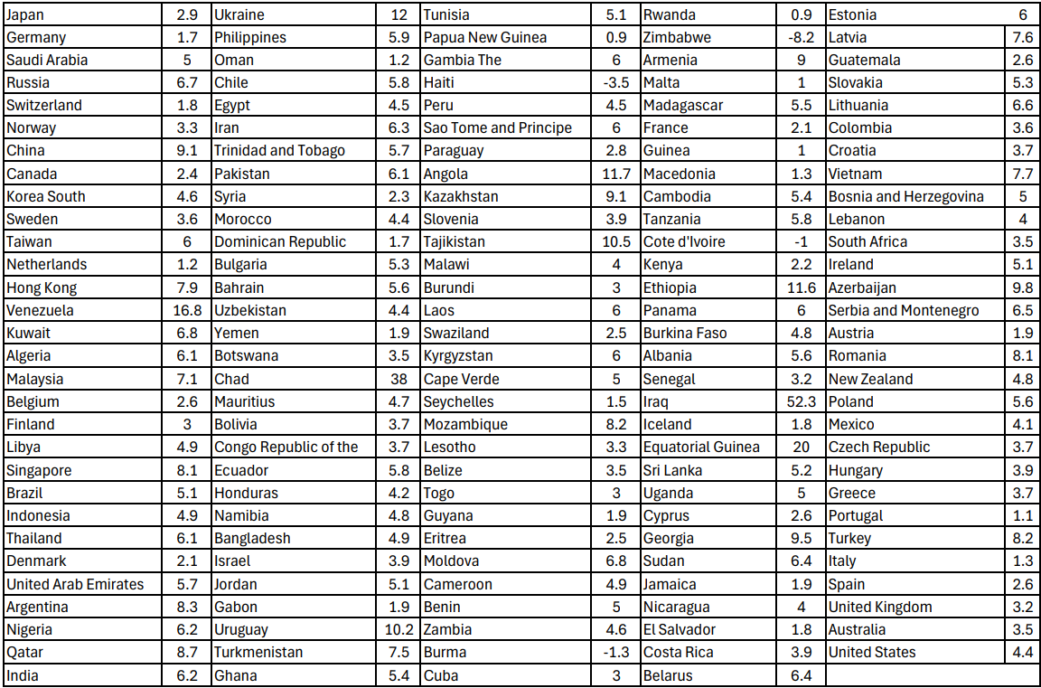

GDP Real Growth Rate
Ada 149 Negara dari berbagai dunia, menginformasikan pertumbuhan ekonomi dari perhitungan inflasi dan deflasi :
Bagaimana mengelola dan mempresentasikan data?

Slide 4
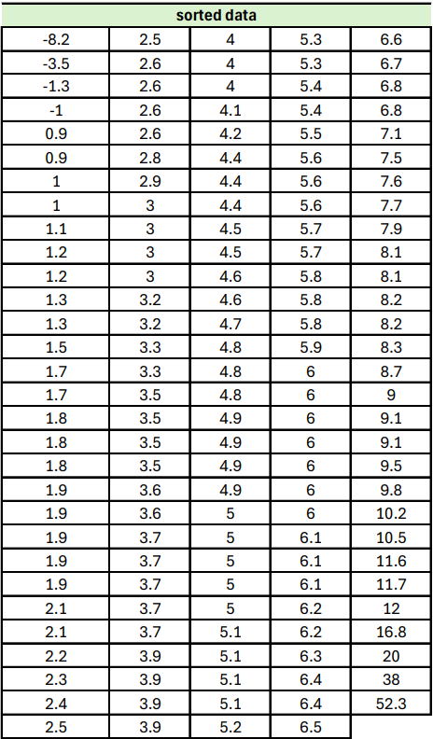
GDP Real Growth Rate
Urutkan data yang tersedia dari terkecil - terbesar:
Bagaimana mengelola dan mempresentasikan data?

Slide 5

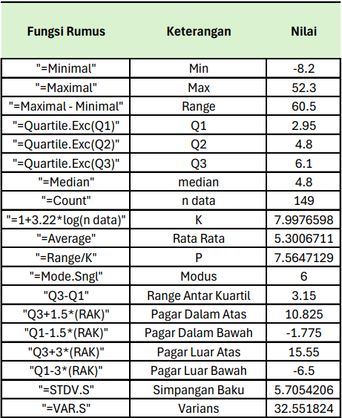
Penjelasan 1
MAX
Nilai data maksimal yang ditampilkan pada data set
MIN
Nilai data minimal yang ditampilkan pada data set

Slide 6
Penjelasan 1
MEAN
Hasil bagi jumlah seluruh data dengan banyak data
N Data
Banyaknya data yang ditampilkan pada data set

Slide 7
Penjelasan 1
Q1, Q2, Q3
Data yang frekuensinya sering muncul/terbanyak
RANGE
Hasil selisih data max dengan data min

Slide 8
Penjelasan 1
MODUS
Data yang frekuensinya sering muncul/terbanyak
MEDIAN
Nilai tengah pada data set atau setara dengan Q2

Slide 9
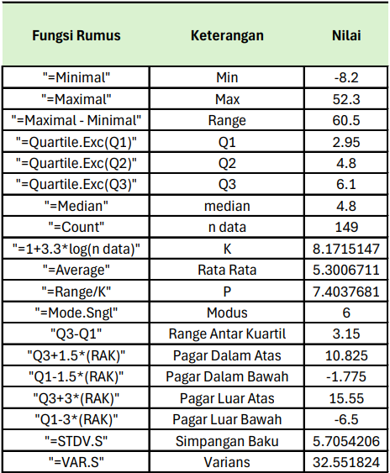
Penjelasan 2
Panjang K
Pembagian antara Range dengan Kelas
Jumlah K
Perhitungan aturan Sturgess 1+3,22xlog(149)

Slide 10
Penjelasan 2
PD & PL
Batasan untuk menentukan outlier data
RAK / IQR
Hasil selisih antara Q3 dengan Q1

Slide 11
Penjelasan 2
Variance
Selisih antara setiap data dengan mean
SB
Akar kuadrat dari variansi

Slide 12
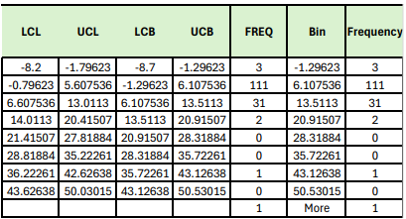
Penjelasan 2
UCL
Level tertinggi yang dapat diterima sebelum proses dianggap tidak terkendali
LCL
Level terendah yang dapat diterima sebelum proses dianggap tidak terkendali

Slide 13
Penjelasan 2
UCB
Batas atas dari suatu kelas
LCB
Batas bawah dari suatu kelas

Slide 14
Penjelasan 3
Frekuensi
Jumlah data dalam suatu interval/bin
BIN
Interval yang digunakan untuk mengelompokkan data dalam visualisasi distribusi

Slide 15
GDP Real Growth Rate
Berikut Keseluruhan fungsi dan nilainya:
Bagaimana visualisasi data histogram dan boxplot?

Slide 16
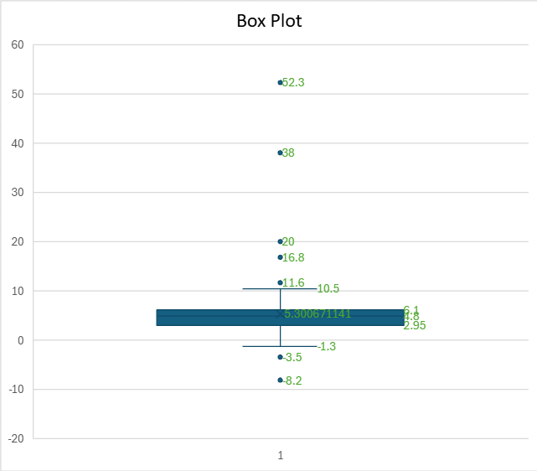
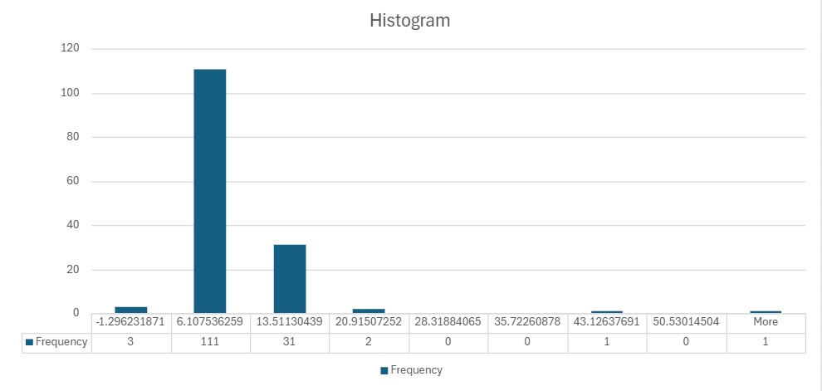
Boxplot & Histogram

Slide 17



Dari presentasi ini, dapat disimpulkan:
Mengolah data dengan max, min, range, mean, median, modus, pagar dalam/luar, bin, frekuensi, dan lainnya
Visualisasi data dengan Histogram dan Boxplot
Menyimpulkan suatu informasi dari data

Slide 18

Reference
Banton, Caroline. Real Economic Growth Rate: Definition, Calculation, and Uses. 2021

Slide 19
Press these keys while on Present mode!
B
for blur
C
for confetti
D
for a drumroll
M
for mic drop
O
for bubbles
O
for quiet
U
for unveil
0-9
Any number from 0-9 for a timer

